Slide 1
OKUL BAŞARISINDA AİLENİN ETKİSİ

Slide 2
Bu sunumda nelere değineceğiz ?
Öğrenci başarısını neler etkiler ?
Öğrenciler neden başarısız olur ?
Anne babaların farkında olmadan yaptığı hatalar
Okul başarısında aileye öneriler

Slide 3
Okul Başarısı: Öğrencinin belirlenmiş bazı sonuçlara göre (yazılı sonuçları,karne) göstermiş olduğu ilerlemedir.

Slide 4
ÖĞRENCİ BAŞARISINI NELER ETKİLER?
Öğrenci
Öğretmen
Veli
Eğitimde başarının sağlanması için bu üç kesimin her zaman iyi bir iletişim içinde olması gereklidir.

Slide 5
OKUL BAŞARISINDA AİLENİN ROLÜ VE ÖNEMİ
Her alanda olduğu gibi çocuk eğitiminde rol oynayan aile okul ve çevre üçgeninde de her şeyin başı ailedir. Çünkü anne ve baba çocuğun ilk öğretmenleridir.
Çocuğun sevmeyi, kendine güvenmeyi, çevresiyle iletişim kurmayı, başarıyı ya da başarısızlığı tattığı ilk yer aile ortamıdır.

Slide 6
ÖĞRENCİLER NEDEN BAŞARISIZ OLUR?
Öğrenciye bağlı nedenler
Aileye bağlı nedenler

Slide 7
ÖĞRENCİYE BAĞLI NEDENLER
Öğrenciye bağlı nedenler
Zihinsel,fiziksel ve duygusal açıdan yetersizlik,
Öğrenme güçlüğü,
Verimli ders çalışma yöntemlerinin uygulanmaması,
Ders çalışmaya karşı isteksizlik,
Kaygının çok düşük ya da çok
yüksek olması.
Öğrencinin kendine güvenmemesi

Slide 8
Aileye Bağlı Nedenler
Anne baba arasında sağlıksız iletişim, huzursuz ev ortamı,
Çocuk üzerinde gerçekçi olmayan beklentiler,
Çocuğa sınır koyamama,
Uygun çalışma ortamının sağlanamaması,

Slide 9
Aileye Bağlı Nedenler
Anne babaların aşırı kaygılı ve stresli olması.
Anne babanın çocuğa zaman ayırmaması.
Anne babanın baskıcı tutumları
Ailenin okula karşı olumsuz tutumları vb.

Slide 10
Ekonomik durum:
Sürekli ekonomik nedenlerinizden yakınıp çocuklara umutsuzluk yüklemeyin. Bilin ki; çocuklarınız zaten bu durumun farkındadır.
Ekonomik yetersizlikler içinde olup da çok güzel başarılar elde eden öğrencilerimiz olmuştur. Çocuklarınızın bunları örnek almalarını sağlayın.
Notes:
-Bursluluk sınavı

Slide 11
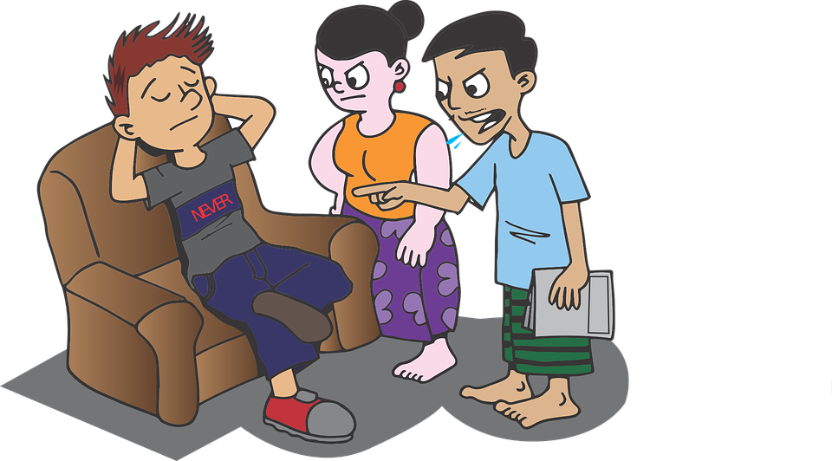
ANNE BABALARIN FARKINDA OLMADAN YAPTIĞI HATALAR

Slide 12
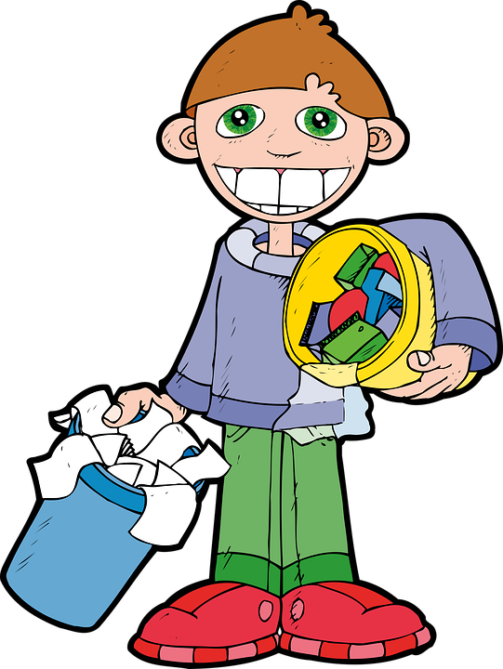
1 - SINIRLAR VE SORUMLULUK BİLİNCİNİ ÇOCUKLARINA VEREMEMESİ
Ev içinde kendi eşyalarının düzeni ve korunması, evin temizliği gibi konularda üzerine düşen görevleri yerine getirmesi ve öğrenci olarak evde ders çalışma sorumluluğu olduğunu bilmesi ve anlaması gerekir. Bunu sağladığınız takdirde sizin işinizi kolaylaştıracaktır.

Slide 13
2 - ÇOCUĞU ARAÇ OLARAK GÖRMEK: ‘’ BEN OLAMADIM, BARİ ŞİMDİ O OLSUN’’
Hepimizin hayalleri vardır. Bu hayaller bazen gerçekleşirken bazen de hayat şartlarından dolayı gerçekleşemeyebilir.
Gerçekleştiremediğimiz hayalleri, çocuğumuzdan beklemek doğru değildir.

Slide 14
3 - ÇOCUĞUNUZU BAŞKALARIYLA KIYASLAMAK
Başarıda ölçü başkaları değil, çocuğumuzun kendisidir. Doğru olan başkalarıyla yarışmak yerine, çocuğun kendisiyle yarışmasıdır. Eğer çocuğumuz bugün, düne oranla olumlu bir değişim göstermişse bu başarı sayılmalıdır.
Çocuğunuzu başkalarıyla kıyaslamaktan kaçınmalısınız.

Slide 15
4 - İLGİ VE SEVGİ YERİNE PARA VERME
Anne-babanın çocuğa gülümsemesi, onun çabasını övmesi çocuk için en büyük ödüldür. Bu yüzden ödevleri maddi bir ödüle bağlamayın.

Slide 16
5. SORUNLU AİLE ORTAMI
Ailenizde farklı sorunlar (ailenin aşırı borcu olması, ebeveynlerin madde bağımlısı olması, hastalık, eşler arasındaki anlaşmazlık gibi ) olabilir. Stresli bir ortamda yetişen çocuklarda başarısızlık görülmektedir. Yaşadığımız problemleri olabildiğince çocuklara yansıtmamalıyız.

Slide 17
OKUL BAŞARISINDA AİLELERE ÖNERİLER

Slide 18
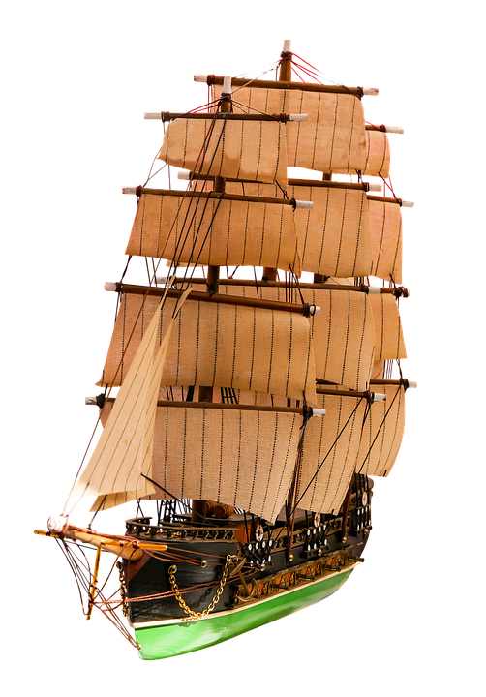
ÇOCUĞUNUZUN HEDEFLERİ BELLİ Mİ?
Çocuğunuz, “Niçin ders çalışmalıyım?” sorusuna yanıt vermelidir. Bu konuda, ona yol göstermelisiniz.
“Hedefi belli olmayan gemiye hiçbir rüzgar yardım edemez.”

Slide 19
DÜZENLİ DERS ÇALIŞMASINI SAĞLAYIN
Verimli çalışmak çok çalışmak değil, belirlenmiş amaçlar doğrultusunda etkili ve planlı çalışmaktır.
Ders programına uyma konusunda çocuğunuzu teşvik ediniz.
Programa uyup uymadığını ona hissettirmeden takip edebilirsiniz. Zaman zaman programa uymakta zorlanabilir, bunu hoşgörü ile karşılayabilirsiniz.

Slide 20
ÇOCUĞUNUZA UYGUN BİR ÇALIŞMA ORTAMI HAZIRLAYIN.
Çalışma ortamı düzenlenirken şunlara dikkat edilmelidir:
Ortamın sessiz olması, dikkat dağıtacak unsurların olmaması
( televizyon, cep telefonu, misafir… )
Uygun çalışma masası ve sandalyenin olması.
Mekanda ısı ve ışığın yeterli olması.
Ortamın düzenli olması (ihtiyaç duyacağı çalışma materyallerinin yanında bulunması, dağınık olmaması )
Çalışma ortamının mümkünse sabit bir yer olması.

Slide 21
Çocuklarınıza bu araçlar olmadan da daha güzel hayatın olduğunu yaşatın!
TV ev içinde hal hatır sohbeti etmek
Sosyal medya aile büyüklerinin hatıraları dinlemek
Bilgisayar oyunu ders çalışma planını uygulamak
Tablet PC evde kitap okuma saati uygulamak
Akıllı telefon kardeşler arasında oyun oynamak

Slide 22
ÇOCUĞUNUZUN SINIRLARINI ZORLAMAYIN.
Her çocuğun zeka seviyesi, yetenekleri, ilgileri, farklıdır.
Çocuğunuzdan yapabileceklerinden fazlasını beklemek, onlardaki kaygı düzeyini artıracaktır.
Onu ilgi ve yetenekleri dışındaki alanlara zorlamayın.

Slide 23
OKUL İLE İŞBİRLİĞİ YAPIN.
Çocuğunuzun öğretmeniyle kurduğunuz sağlıklı ilişkiler, başarısını olumlu yönde etkiler. Çocuğunuzun özel durumları varsa, bunlar hakkında mutlaka öğretmeni bilgilendirin.
ÖĞRETMENİNİN ONUN HAKKINDAKİ ÖNERİLERİNİ DİKKATE ALIN
Rehberlikmerkezim.com

Slide 24
HER ZAMAN İÇİN ONUN YANINDA OLDUĞUNUZU HİSSETTİRİN
Eğitim düzeyiniz ne olursa olsun veli olarak çocuğunuza destek verip başarması yönünde teşvik etmeniz, olumlu sonuçlar almanıza yardımcı olacaktır.
“Sen bizim evladımızsın. Seni seviyoruz ve hep seveceğiz.” şeklinde açıklamalar yaparak öğrenciye destek olunmalıdır.

Slide 25
“İçinden sevmek” diye bir sevgi türü yoktur. Dokunmadan, paylaşmadan, dinlemeden sevgi olmaz.
Sevgi, övgü ve takdir; çocuğa değerli olduğu duygusu verir; değerli olduğunu hisseden çocukta başarılı olur.

Slide 26
Onu okumaya teşvik edin, okuma alışkanlığı kazanmasına yardımcı olun.
ÇOCUĞUNUZA OKUMA KONUSUNDA MODEL OLUN

Slide 27
“Olumlu çocuk yetiştirmenin ilk şartı, olumlu anne-babadır. Hiç birimiz mükemmel değiliz o zaman onlardan mükemmel olmalarını bekleyemeyiz.”

Slide 28
ÇOCUKLARINIZ;
“ OKULDAKİ BAŞARI DURUMUM NASIL OLURSA OLSUN, EVE DÖNDÜĞÜMDE BENİ KUCAKLAYACAK İKİ KİŞİ HER ZAMAN VAR”
şeklinde bir inanca ve düşünceye sahiplerse, kesinlikle daha başarılı olacaklardır.

Slide 29
Okul başarısının %50’den fazlası ailenin
katkısıyla gerçekleşmektedir
Okul başarısında;
Çocuğuna yakın ilgi gösteren
Çocuğunun çalışma ortamını düzenleyen, planlayan,
Çocuğunu yüreklendiren ailelerin çocuklarının akademik başarıları yüksektir.

